Slide 1
Свойства скоплений с преимущественным пространственным движением по Z-координате
Постникова Е.С., Рева В.Г , Верещагин С. В., Чупина Н. В.
ИНАСАН
Екатеринбург 2017

Slide 2
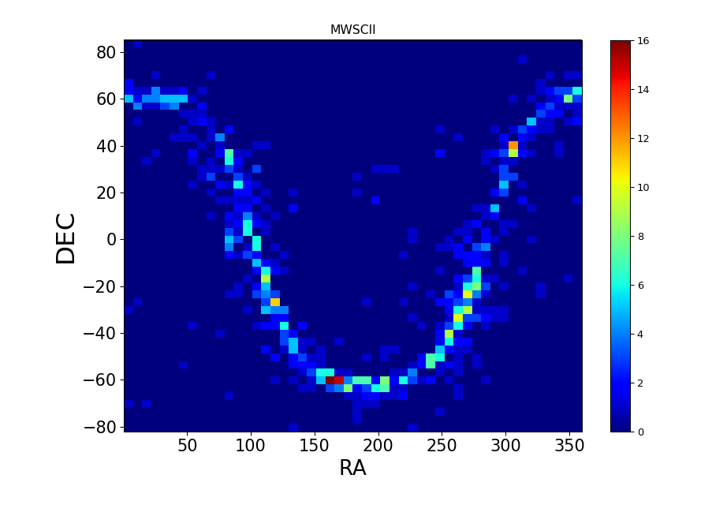
MWSC II (Kharchenko+, 2013)
3006 скоплений
953 имеют лучевую скорость

Slide 3
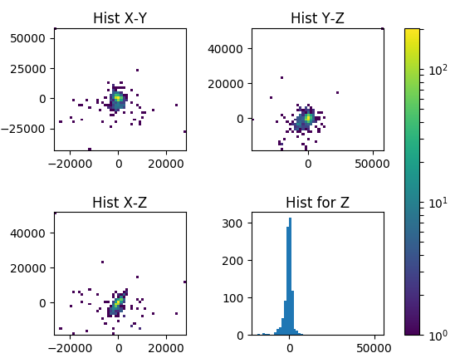
Анализ распределения 953 скопления MWSC II с лучевыми скоростями в прямоугольных координатах

Slide 4
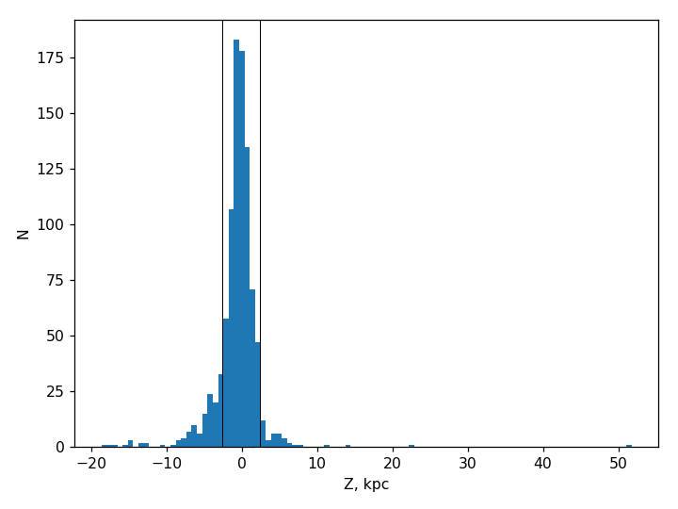
953 скопления MWSC II
|Z|< 0.35 kpc – 80 % open clusters

Slide 5
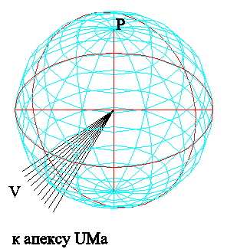
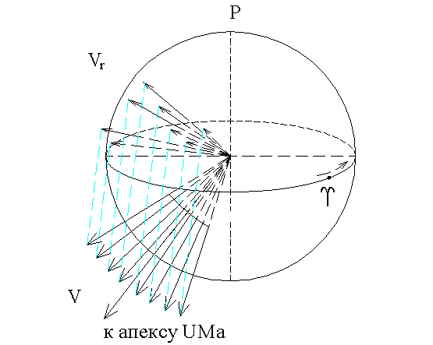
AD - метод

Slide 6
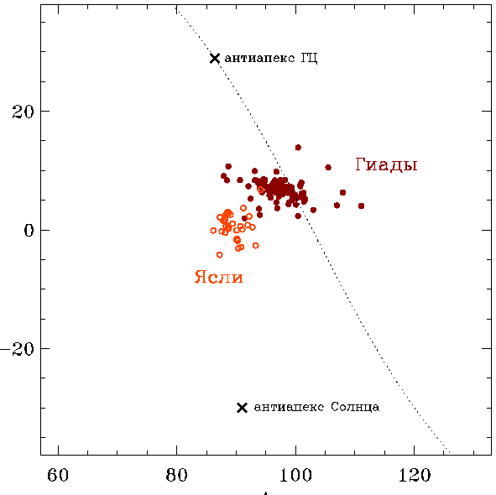

Slide 7
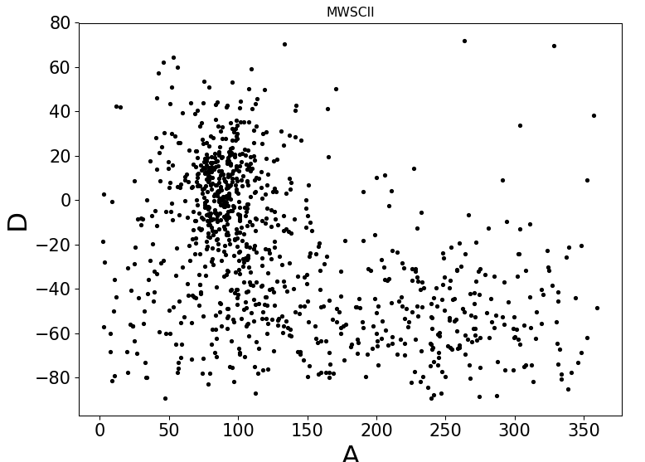

Slide 8
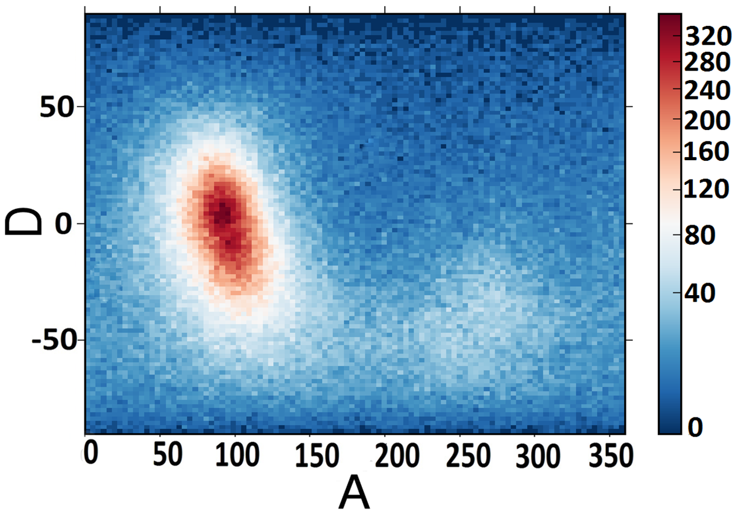
AD-диаграмма звезд по данным RAVE DR5

Slide 9
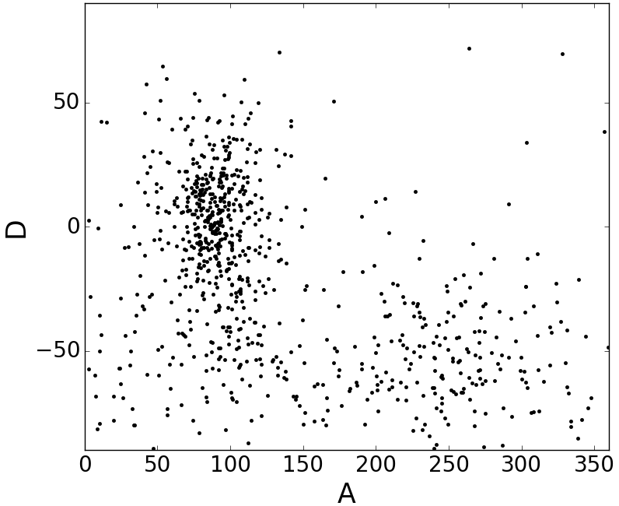
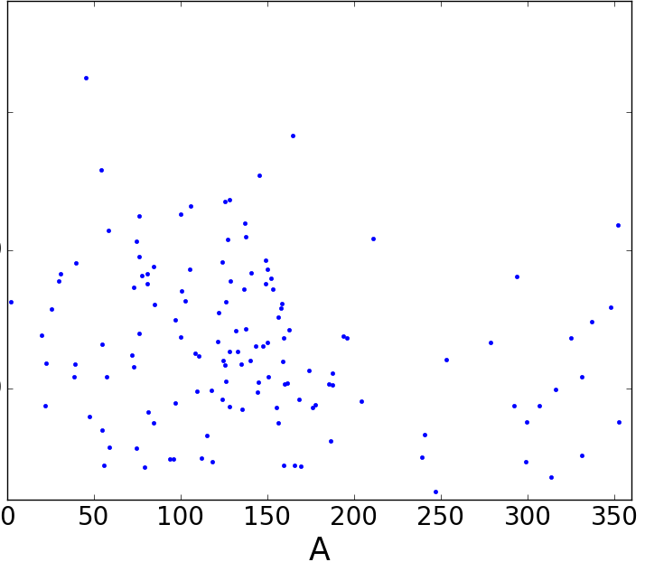
AD-диаграммы для подсистем РЗС (820) и ШС (133) каталог MWSC II

Slide 10
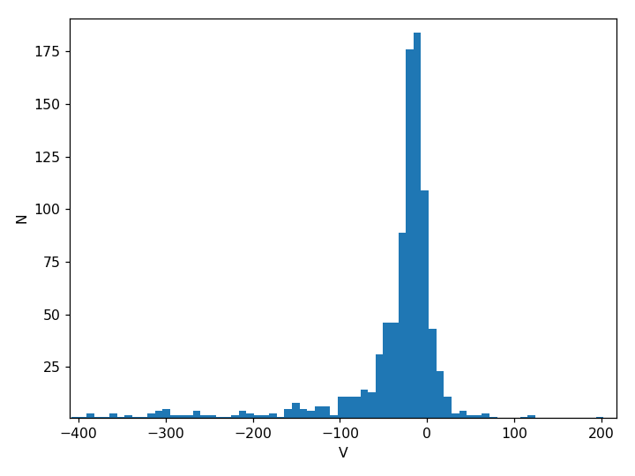
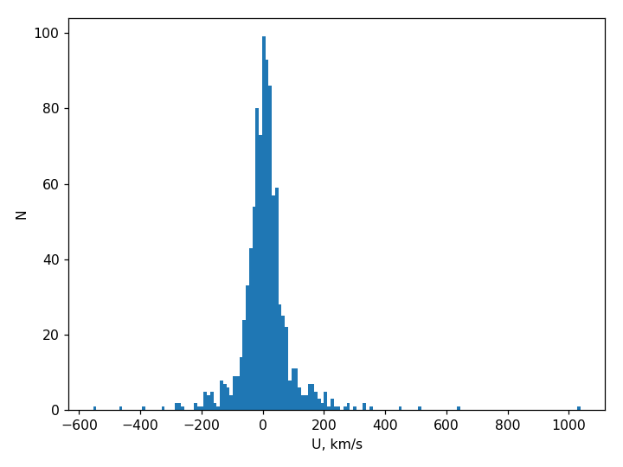
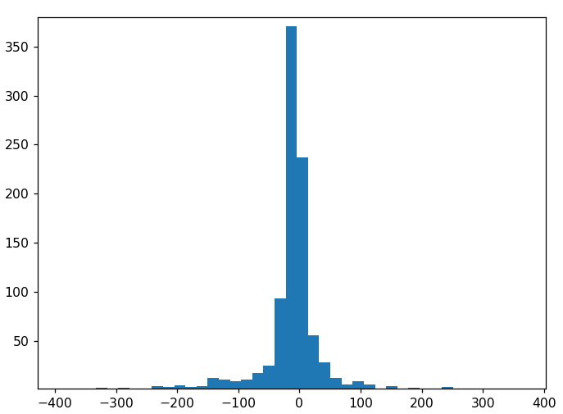
Распределение 953 скоплений MWSC II по U, V, W
V, km/s
U, km/s
W, km/s

Slide 11
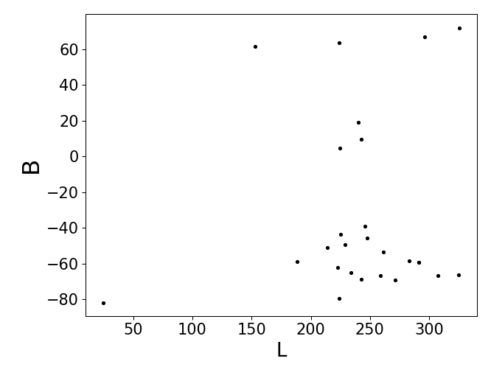
Критерий для отбора по W-координате скорости в пространстве
V

Slide 12
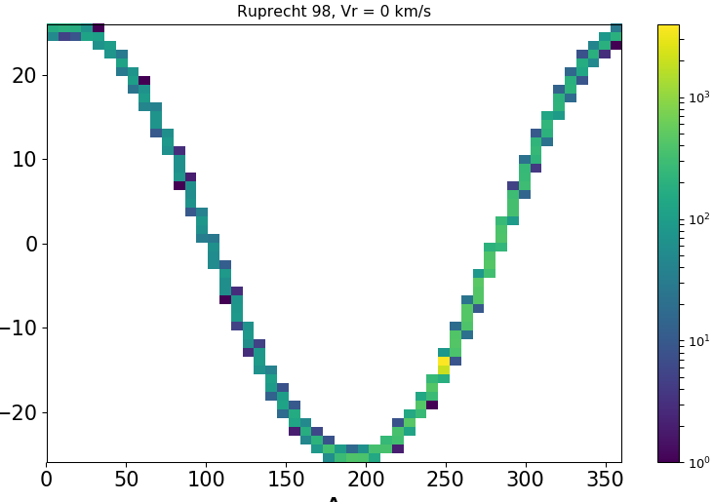
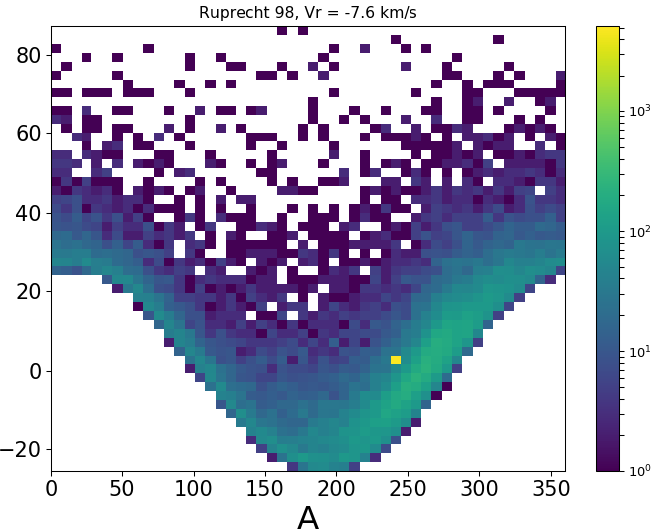
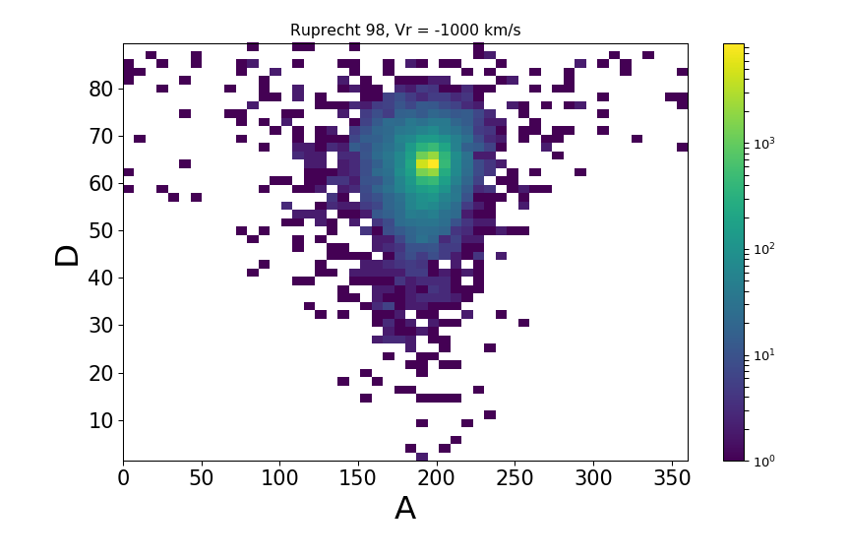
Ruprecht 98
D = 610 pc
pmRA = -5.43 mas/yr
pmDEC = -9.02 mas/yr
Logt =8.800
Vr = -7.6 km/s
RA=179.715 DEC=-64.588
D
D

Slide 13
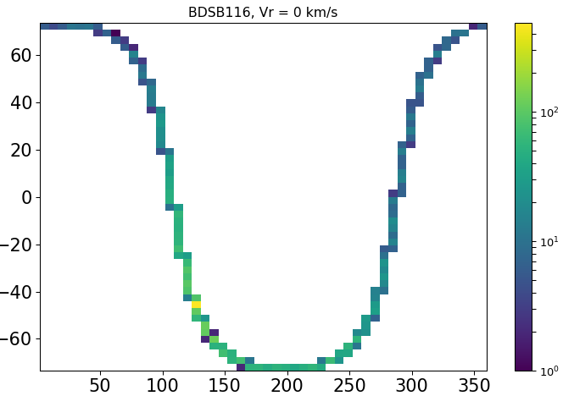
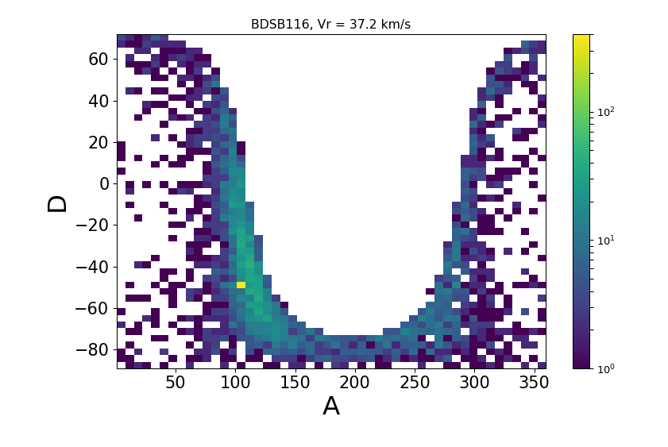
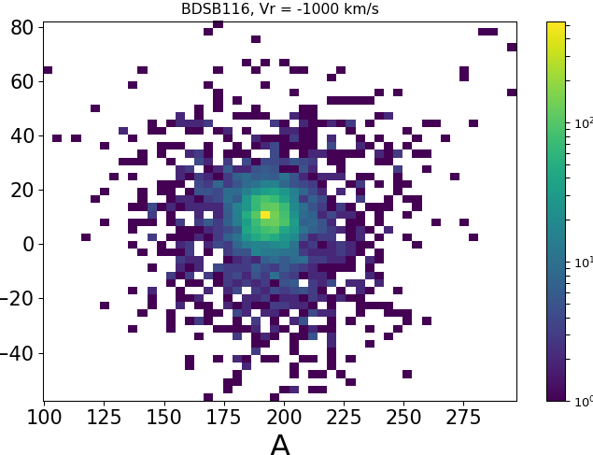
BDSB116
D = 5358 pc
pmRA = 3.71 mas/yr
pmDEC = -3.97 mas/yr
Logt =6.000
Vr = 37.2km/s
RA= 273.657 DEC= -16.757
D
D

Slide 14
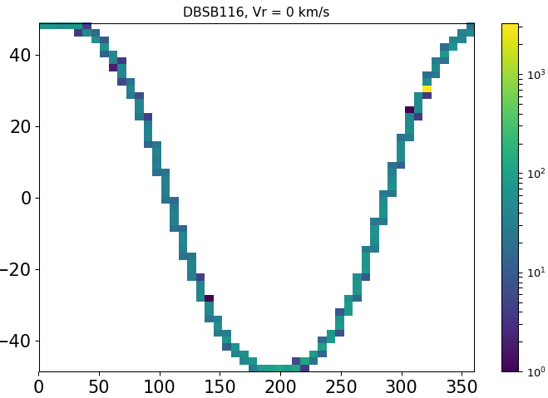
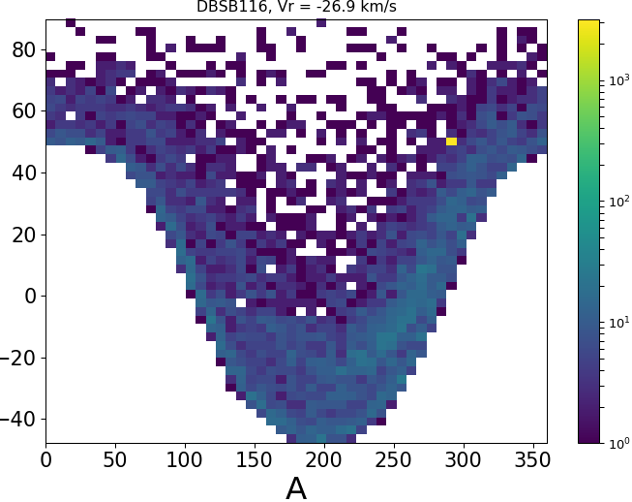
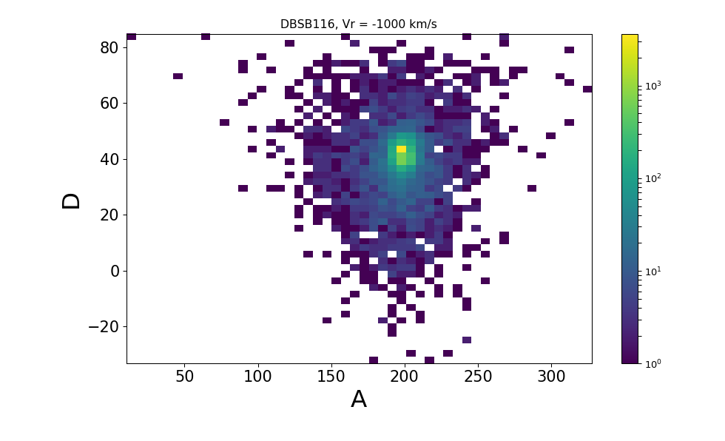
DBSB116
D = 1669 pc
pmRA = -4.47 mas/yr
pmDEC = 4.23 mas/yr
Logt =6.000
Vr = -26.9km/s
RA=257.4 DEC=-41.595
D
D

Slide 15
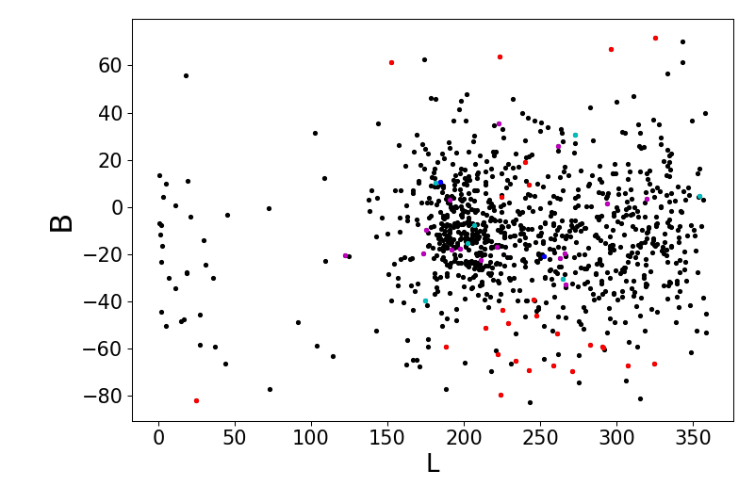
MWSC II
|W/√U^2+V^2|>ctg30
Fe/H: thick disk, near thick disk, galo
Other clusters

Slide 16
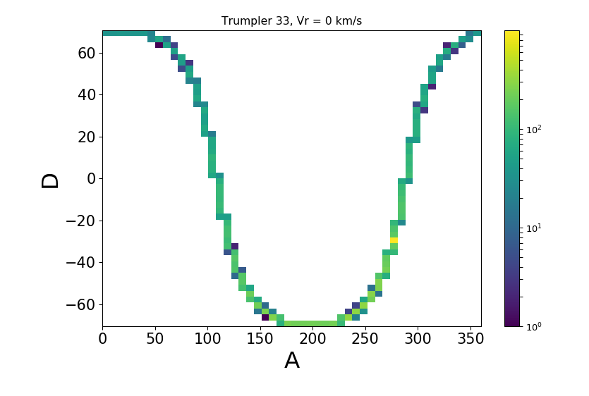
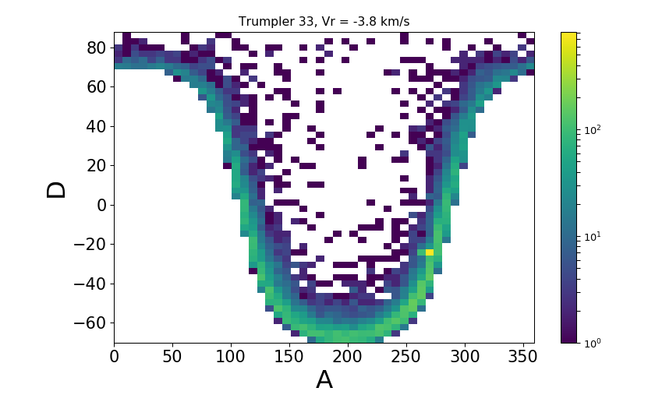
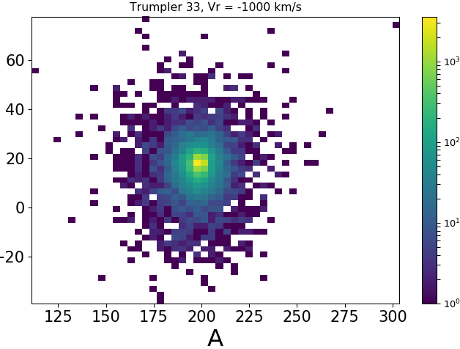
Trumpler 33
D = 1282 pc
pmRA = -3.0 mas/yr
pmDEC = -1.85 mas/yr
Logt =7.840
Vr = -3.8 km/s
RA=276.172 DEC=-19.72

Slide 17
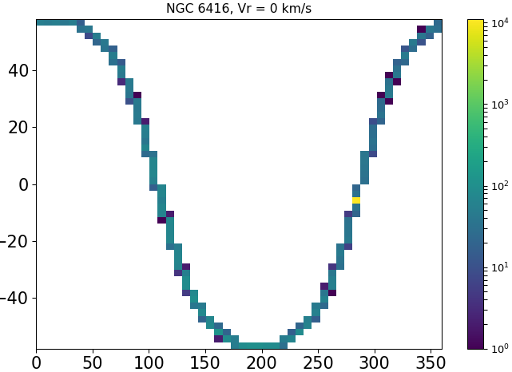
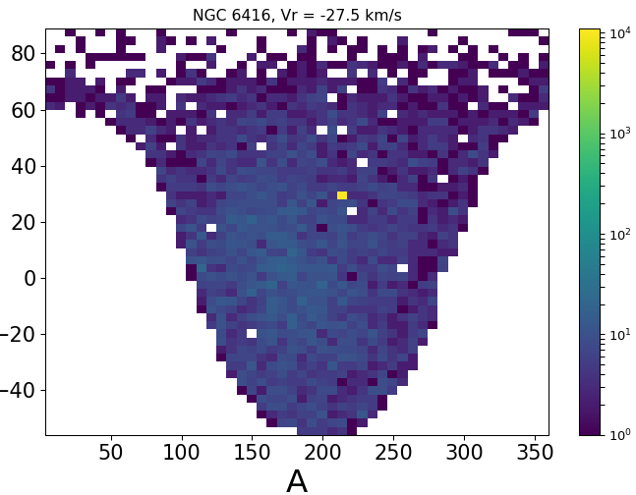
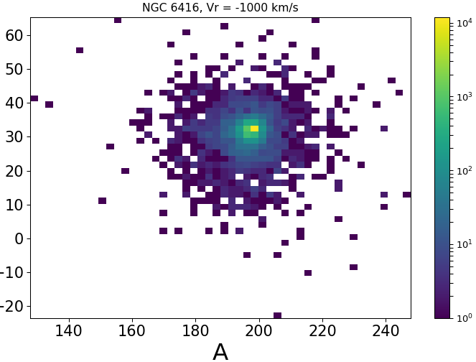
NGC6416
D = 767 pc
pmRA = -1.55 mas/yr
pmDEC = -0.22 mas/yr
Logt =8.200
Vr = -27.5 km/s
RA=266.092 DEC=-32.362

Slide 18
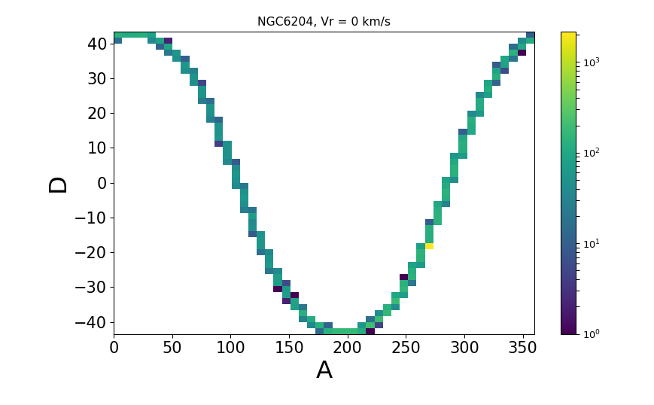
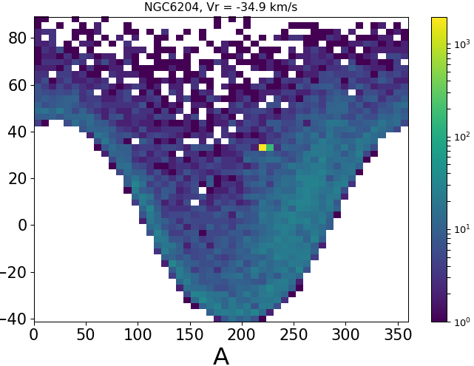
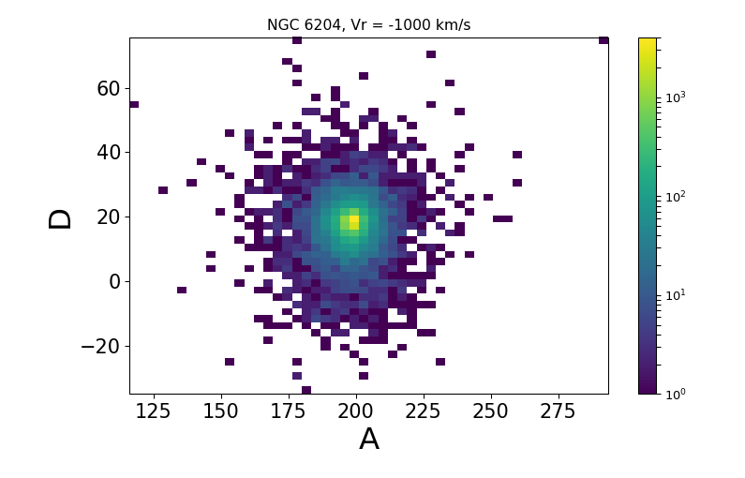
NGC6204
D = 1085 pc
pmRA = -2.80 mas/yr
pmDEC = -1.41 mas/yr
Logt =8.00
Vr = -34.9 km/s
RA=251.535 DEC=-47.02

Slide 19
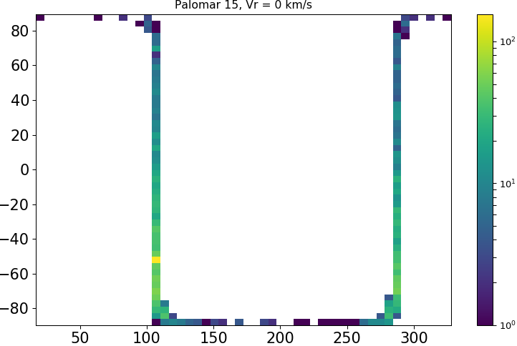
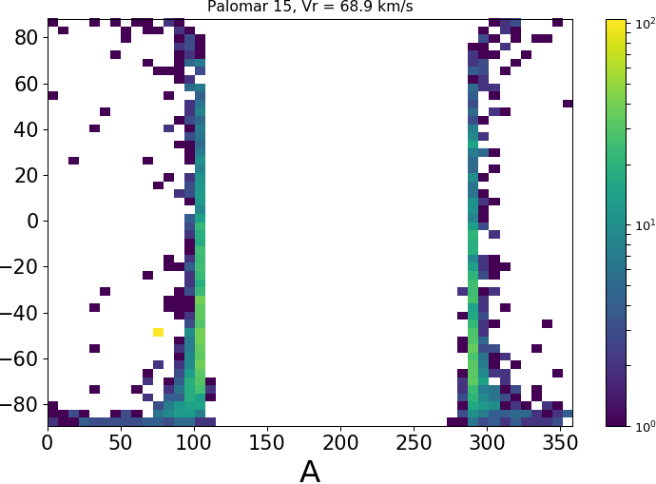
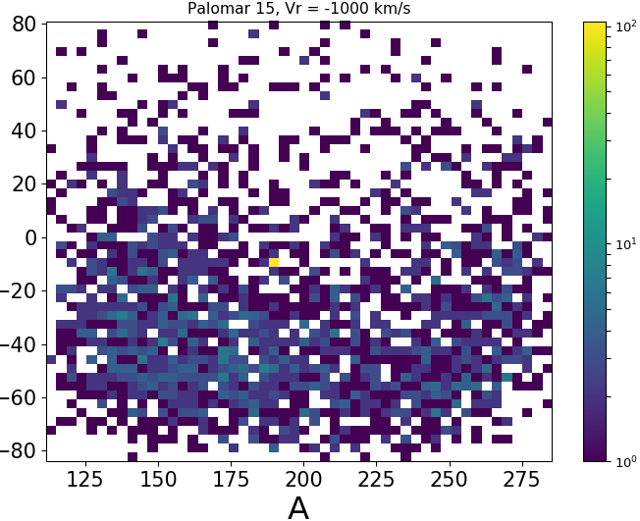
Palomar 15
D = 44999 pc
pmRA = 0.57 mas/yr
pmDEC = -0.78 mas/yr
Logt =10.100
Vr = 68.9km/s
RA=254.962 DEC=-0.533
D
D

Slide 20
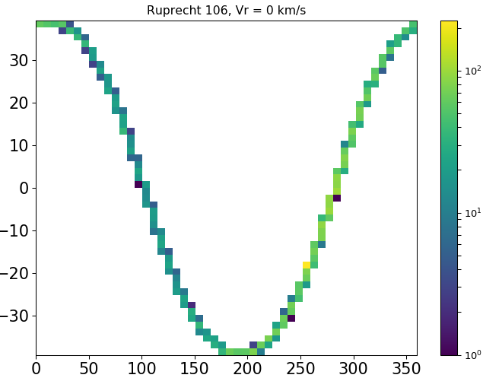
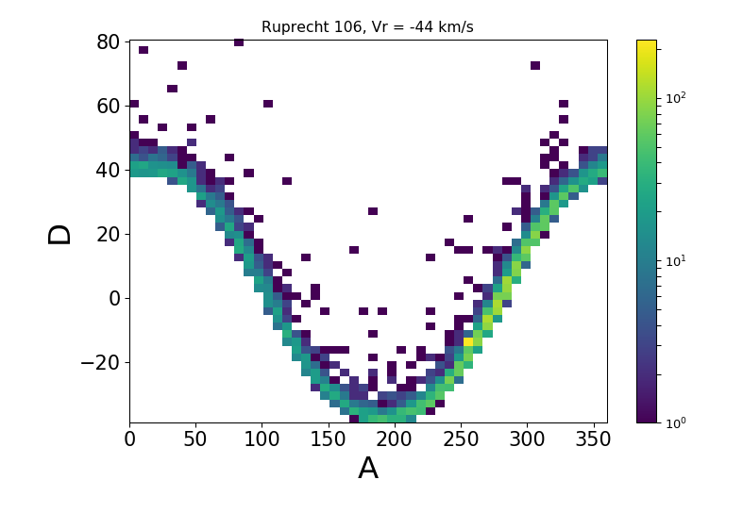
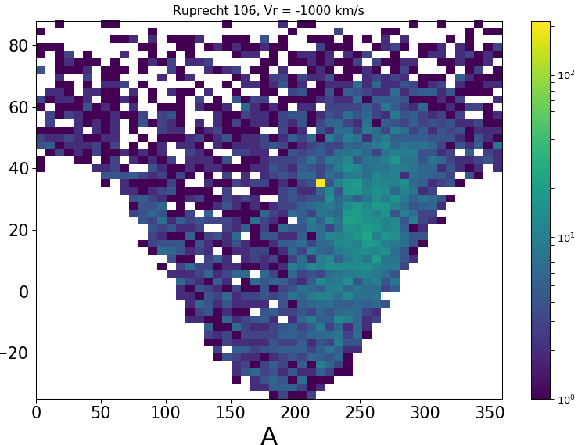
Ruprecht 106
D = 21213 pc
pmRA = -4.08 mas/yr
pmDEC = -2.29 mas/yr
Logt =10.100
Vr = -44 km/s
RA=189.715 DEC=-51.15
D
D

Slide 21
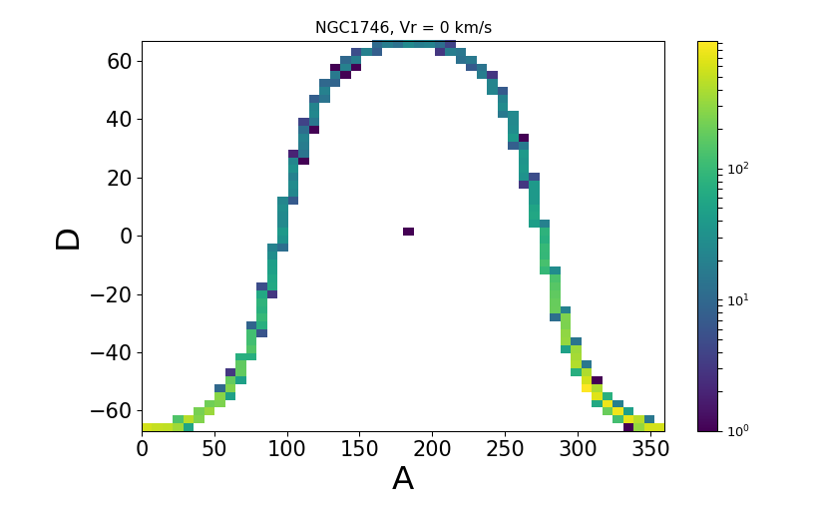
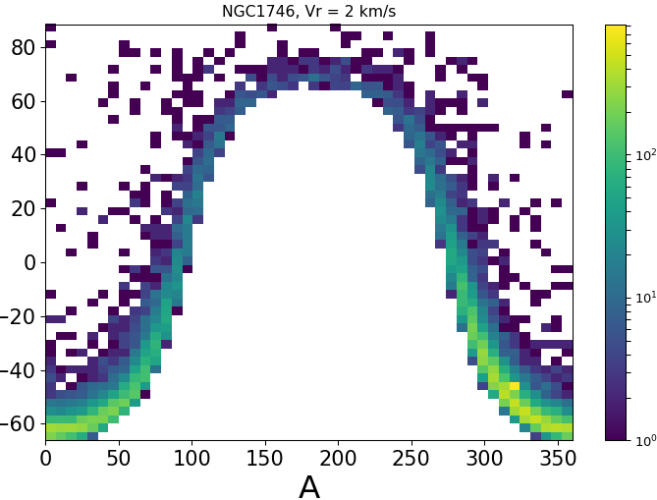
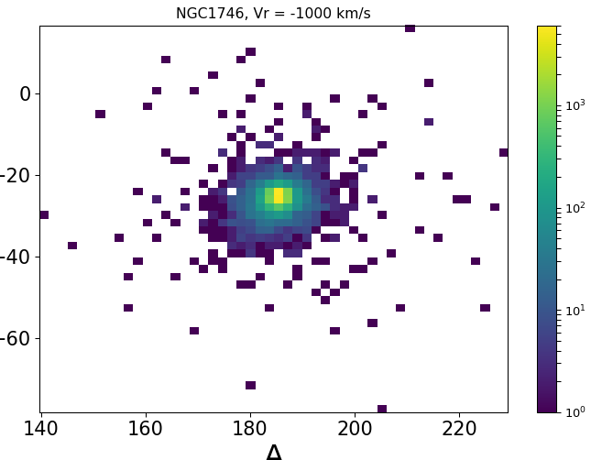
NGC1746
D = 800 pc
pmRA = -2.13 mas/yr
pmDEC = -4.22 mas/yr
Logt =8.640
Vr = 2 km/s
RA=76.14 DEC=23.83
D
D

Slide 22
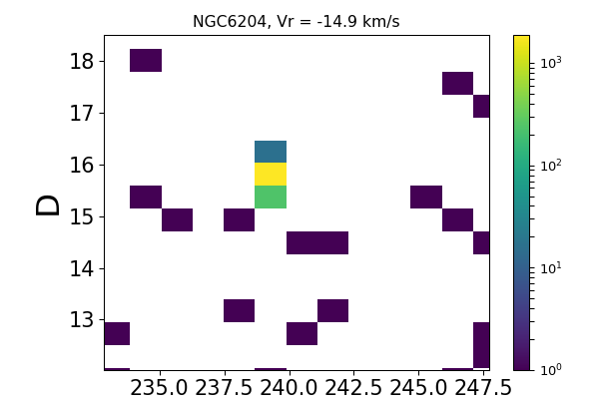
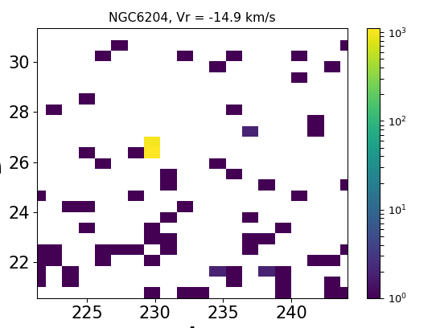
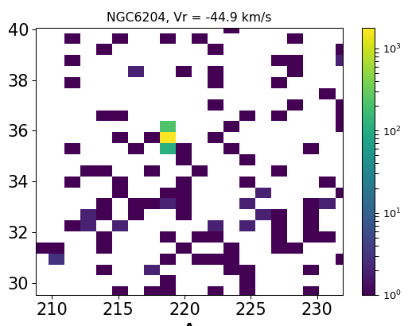
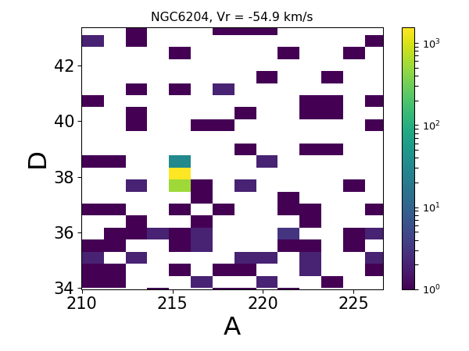
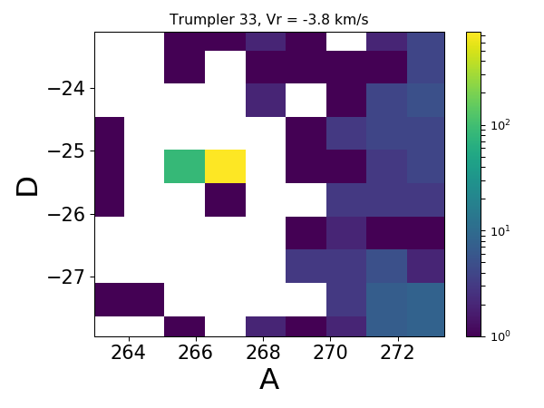
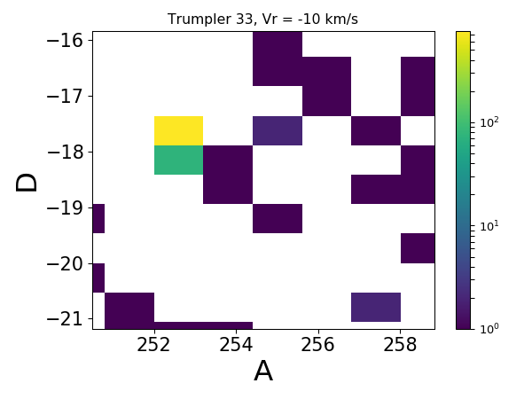
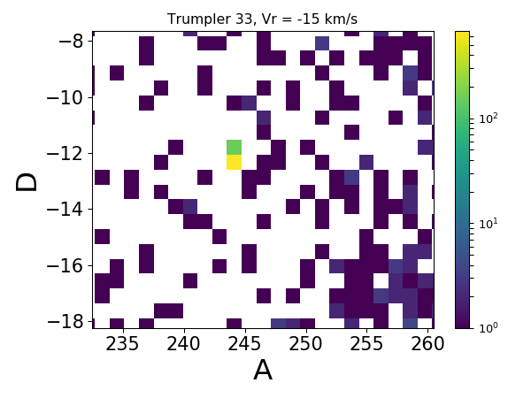
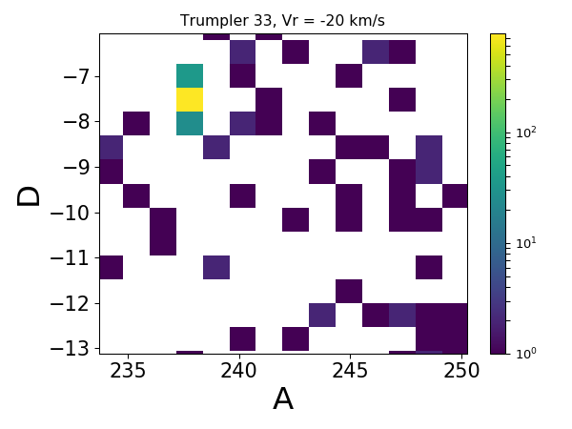
-24.9 km/s

Slide 23
D

Slide 24
Результаты
Построены AD-диаграммы для различных подсистем ( звезды поля, РЗС, ШС). Выявлены и обсуждаются их детали и особенности
По диаграммам выявлены необычные объекты.(BDSB116, DBSB116). Рассмотрены детали их кинематики.

